Slide 1

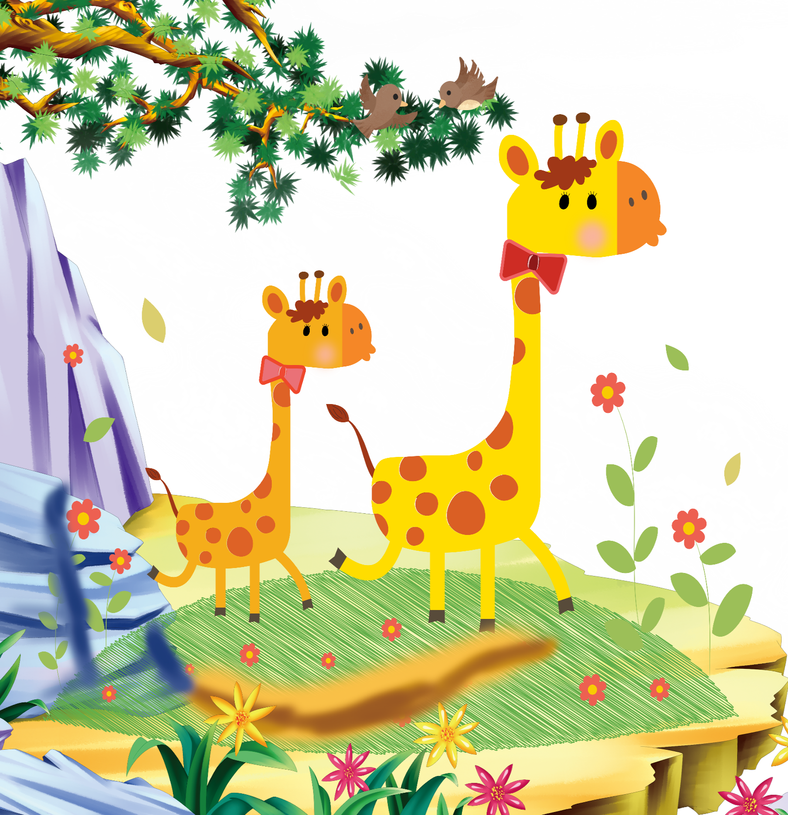


Slide 2
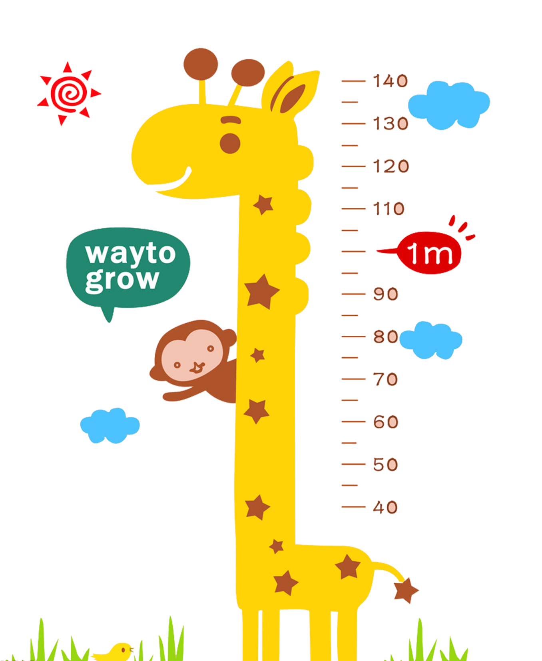


Slide 3


Slide 4



Slide 5







Slide 6
1. Vi khuẩn có kích như thế nào?
Vi khuẩn có kích thước rất nhỏ.

Slide 7
2. Để quan sát về vi khuẩn ta cần dùng dụng cụ nào?
Để quan sát về vi khuẩn cần sử dụng kính hiển vi có độ phóng đại lớn.

Slide 8
3. Nêu những nơi vi khuẩn có thể sống?
Một số nơi vi khuẩn sống như nước từ vòi, trong không khí, đất, tay nắm cửa, thực phẩm chưa nấu chín (gà, rau,..), ở trong nhà vệ sinh, trên da tay và trong ruột (hệ tiêu hoá)

Slide 9
4. Trong mỗi gia đình, sự sinh sản có ý nghĩa gì?
Nhờ có sự sinh sản mà có sự tiếp nối của các thế hệ trong mỗi gia đình, dòng họ.

Slide 10
5. Em có biết mẹ mang thai bao lâu, em bé ra đời?
Em bé được sinh ra sau khoảng 9 tháng ở trong bụng mẹ.

Slide 11
6. Sự phát triển của con người được chia làm mấy giai đoạn?
Sự phát triển của con người được chia làm 4 giai đoạn chính: Tuổi ấu thơ, tuổi vị thành niên, tuổi trưởng thành, tuổi già.

Slide 12



Để thu hoạch bông hoa, các bạn hãy trả lời đúng các câu hỏi tìm hiểu bài nhé!
3
2

Slide 13

1. Môi trường bao gồm những gì?
Môi trường tự nhiên bao gồm ánh sáng, không khí, nhiệt độ, đất, nước, động vật, thực vật,....

Slide 14
2. Sinh vật cần các yếu tố của môi trường để làm gì?
Sinh vật cần các yếu tố của môi trường để sinh sống và phát triển.

Slide 15
3. Rừng có vai trò gì đối với động, thực vật?
Rừng cung cấp thức ăn, nơi ở, cho nhiều loài động vật, thực vật.

